Slide 1
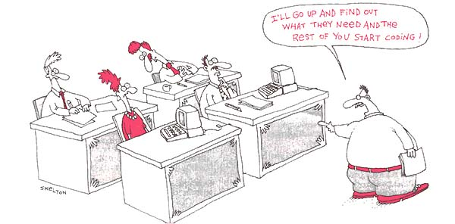
C# Metoder
Computational Thinking
Intro – OOP principper, klasse/object, metode, access modifiers, returtype, …
Notes:
Intro af os undervisere

Slide 2
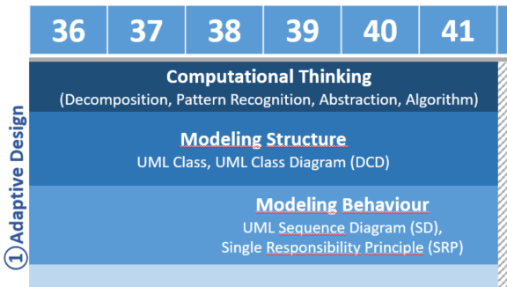
Hvad har vi set på tidligere?
i dag
Strukturmodellering
Ex02-øv.4: Klasse (konceptuel) – klassenavn, attribut (navn)
Ex03-øv.2: Klasse (software design) – klassenavn, attribut (navn, datatype)
Ex04-øv.1.4: Software designklasse klassenavn, attribut (navn, datatype), operation (navn)
Rettelse i Ex02, Ex03, Ex04:

Slide 3
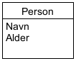
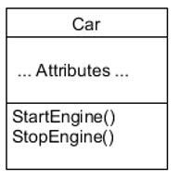
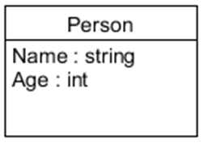
Hvad har vi set på tidligere?
Analysefase
Konceptuelt niveau (domænemodel)
Software designniveau (Design Class Diagram – DCD)
Designfase
Operationer
Attributter
class Car
{
// Attributes
public void StartEngine() { … }
public void StopEngine() { … }
}
class Person
{
string name;
int age;
}
C# kode
Implementeringsfase
Felter
Metoder

Slide 4
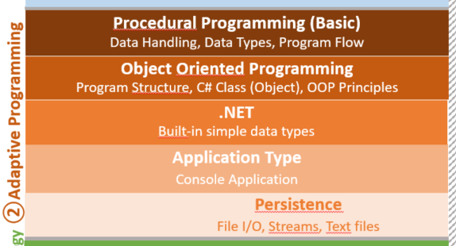
Hvad har vi set på tidligere?
i dag
Datahåndtering
Variable – virkefelt (en: scope), erklæring, initialisering, tildeling, læsning, udtryk (en: expression), konvertering
Datatyper
int, string, bool, double, char
Program flow
Sequence, if-else, switch, while, do-while, for
Programstruktur
Sætning, kodeblok, metode, klasse, projekt, løsning
C#-klasse, indkapsling (OOP-principper)

Slide 5
Plan for i dag
08:15 – 08:30 | Introduktion
08:30 – 09:30 | Computational Thinking (Algoritmisk Design)
09:30 – 09:45 | Terminologi
09:45 – 10:00 | Pause
10:00 – 10:45 | Lommeregner (øvelse 3)
10:45 – 11:15 | Lommeregner (øvelse 3) Menu (bonusøvelse 4, kun hvis der er tid) Review spørgsmål (øvelse 5)
11:15 – 11:30 | Opsummering

Slide 6
Nye begreber?
Metodenavn
Returtype
Access modifier
Parametre
(datatype)
Metodedefinition
Access modifier
Returtype
void vs andre returtyper (string, int, bool)
Metodenavn
Parameter
Parameternavn
Data type
Metode-header
Return statement

Slide 7

Nye begreber?
Metodekald (brug af metode, program flow)
Metodenavn
Parameter-overførsel i metodekald
Uden angivelse af datatype, men af en datatype, der passer med metodedefinition (metode-header)
Metodenavn
Af den definerede datatype i metode-header’en (f.eks. int)

Slide 8
Dagens opgave
Gennemgang af dagens opgave
Spørgsmål til opgaven

Slide 9
Sæt i gang!
Hvad nu?
Vi styrer tiden her de første par gange, ellers forventes det, at I selv er i stand til dette
Kom til os, hvis I har nogle spørgsmål
Sæt i gang med dagen opgave

Slide 10
Opsummering
Har nogen lyst til at vise deres produkt? (kort!)

Slide 11
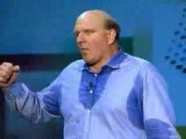
Vil du forstå din kode?
Debugging, debugging, debugging!
(erstat selv ”developers” med ”debugging”)

Slide 12
Hjemmeprojekt brainstorm
Overvej, hvilket hjemmeprojekt du/I kan lave med dagens værktøjer (brainstorm omkring dette)
Udvælg herefter et hjemmeprojekt på listen af idéer
Udform en algoritme
Implementér denne algoritme i C#
Husk, du er som udgangspunkt begrænset af dagens nye emner. Det er tilladt at introducere flere emner, men det er vigtigt, at du/hele gruppen har forståelsen med. Det er også meget vigtigt at benytte de rette fagtermer, hvis du/I er i tvivl, så vend fagtermerne med en underviser.

Slide 13
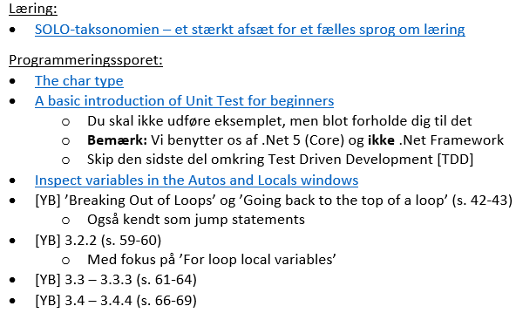
Næste gang: Unit Test og Array (mm.)
Forberedelsen er på ItsLearning
OBS: Der kan forekomme ændringer i planen

